Slide 1


自 / 我 / 介 / 绍
Self-introduction
姓名：妞妞
年龄：6
手机：0906955709
邮箱:niuniuilove@gmail.com
5.我曾在哪裡就讀：國立政治大學法律系
,麻省理工學院統計 運籌學
哈佛大學法學院
United States Navy Sea ,Air and Land Teams
中華民國空降特戰部隊
執業律師
全國不分區立法委員
工 / 作 / 經 / 歷
Work Experience
自 / 我 / 評 / 價
.我很熱衷於：攝影、關心全球暖化、政治議題 F1賽車
Self Assessment

Slide 2

自 / 我 / 介 / 绍
Self-introduction
HI 我是妞妞
lr我是一名律師，曾在多國救助過流浪動物，我喜歡在看格鬥比賽的時候談論政治，在立法院我也是最會打的那個，在我下班後打給我，雖然我還是會開靜音我會在附近的酒吧和你暢談全球暖化…

Slide 3
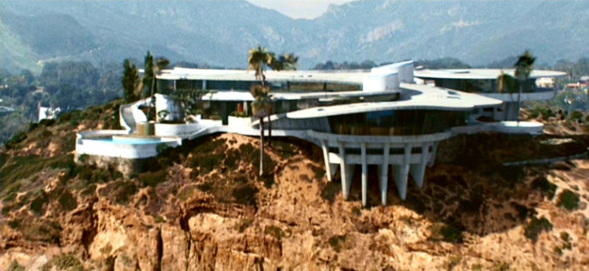
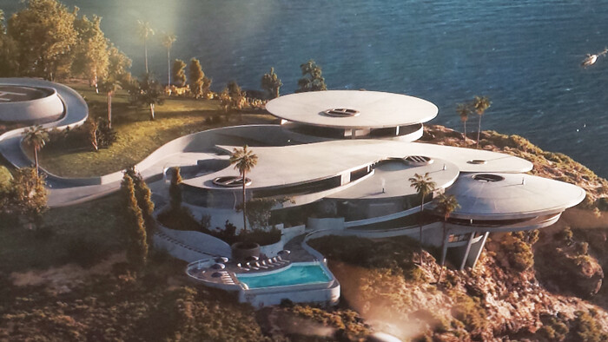
· · · · ·
MY HOUSE

Slide 4
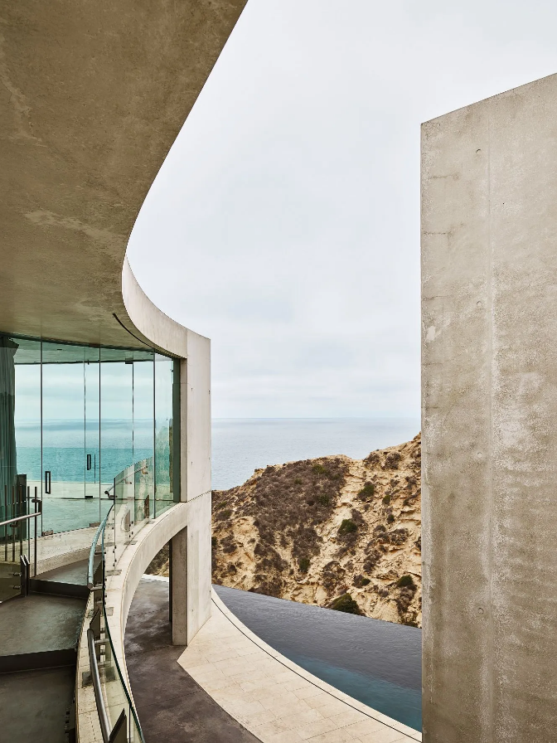
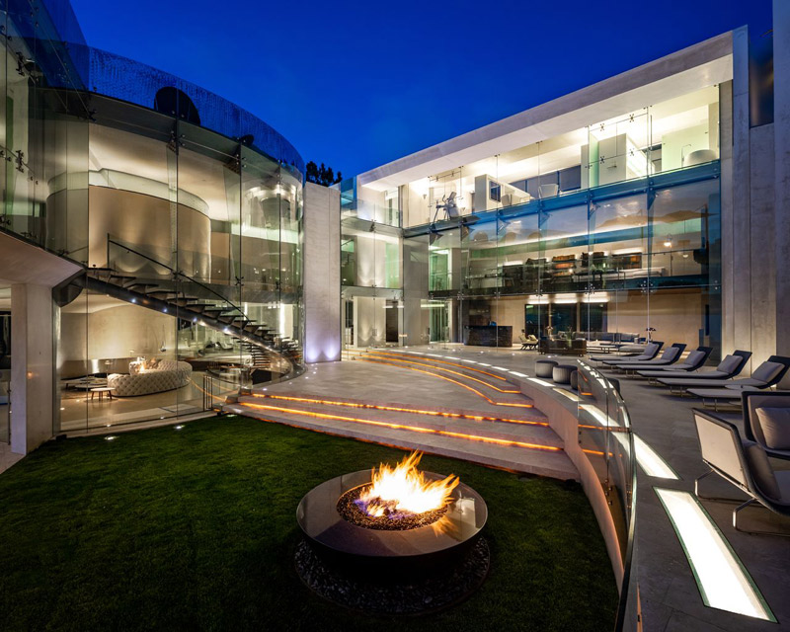
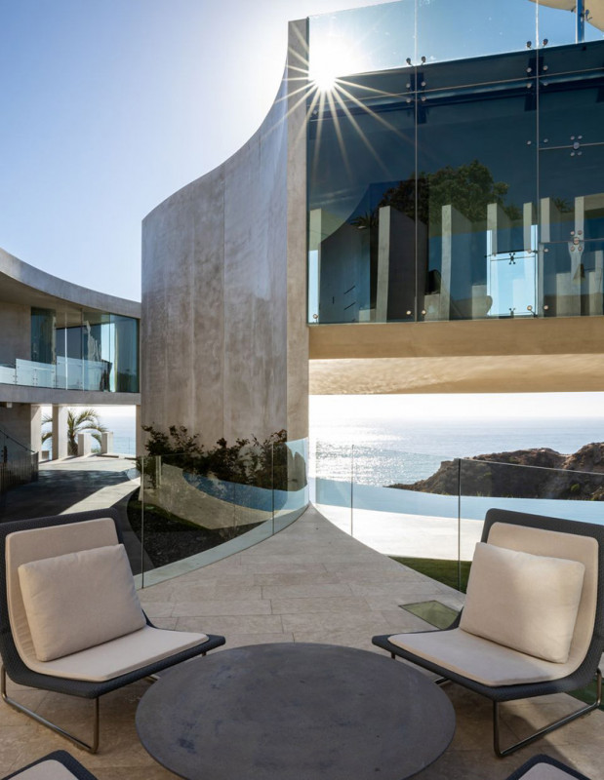
MY HOUSE

Slide 5



房 / 源 / 特 /色
Features of my house
  1.有電梯
  2.寵物友善
  3.附近有夜市、酒吧等休閒娛樂場所
01
/
海景第一排
國內外設計大師親自操刀設計
02
/
AI家庭管家
03
/

Slide 6
tourist spots
推 / 薦 / 景 / 點
· · ·

Slide 7
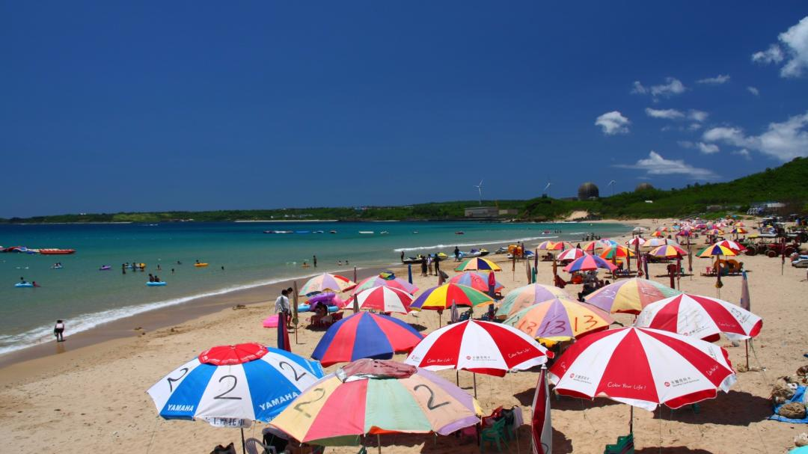
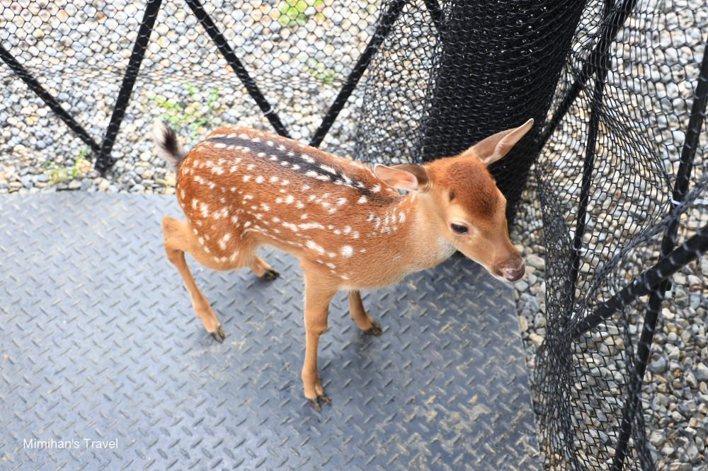
墾丁國家公園最寬闊的沙灘
每年到了夏季，更是人潮玩樂的聚集地
蔚藍的天空，沁涼的海水，來這戲水好消暑，
主打零距離和梅花鹿互動除了台灣特有種梅花鹿之外，鹿粼梅花鹿園區裡裡還住著白鹿、水鹿等其他不同品種的鹿，都一樣超可愛超熱情！
03
04
/
/

Slide 8
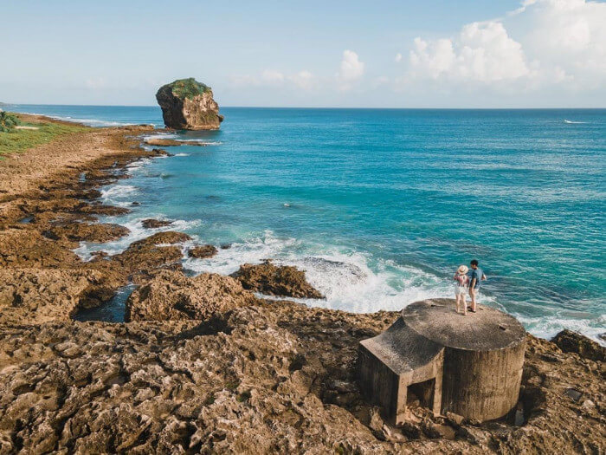
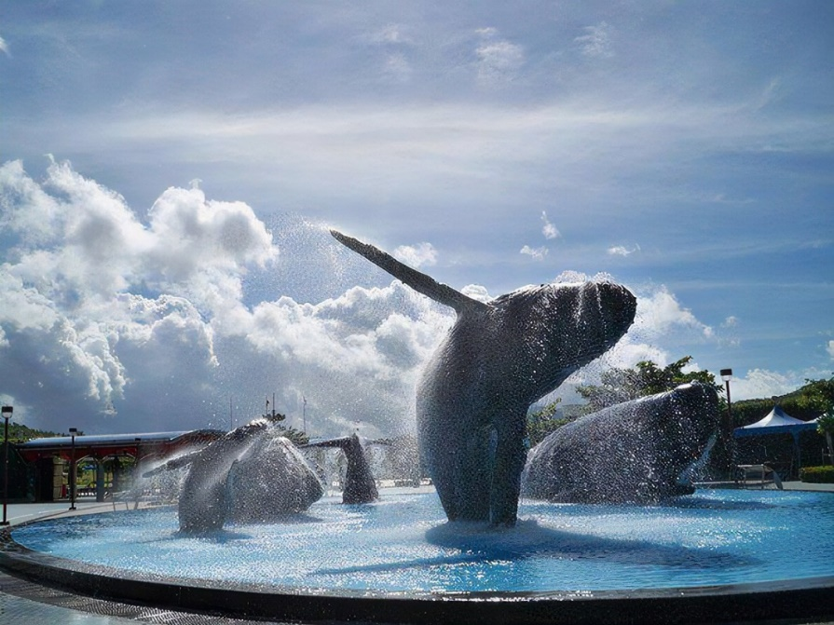
！在墾丁和鵝鑾鼻之間的船帆石，是一座約50公尺高的珊瑚礁岩，狀似船帆而得名，是大自然鬼斧神工的傑作。墾丁的海真的很漂亮，找對角度的話，就可以在碧海藍天之間，和帆船石來張唯美合照，
來海生館除了收穫滿滿的海洋知識，還能拍美照！？屏東海生館裡頭擁有多樣的展區，每一區都有不同的特色，像是海底隧道、巨型水缸，輕鬆就能拍出壯觀海洋美景
01
/
02
/

Slide 9
資/料/來/源
sources
[小琉球] ~ 鹿粼梅花鹿園區：小鹿斑比面對面好玩景點推薦！鹿粼門票事先買更優惠～ - SayDigi | 點子生活
https://www.welcometw.com/%E5%B1%8F%E6%9D%B1%E6%B5%B7%E7%94%9F%E9%A4%A8/
屏東墾丁景點|南灣遊憩區(免門票)墾丁必玩海灘~藍灣水上活動大本營|感受海洋中的交響樂! @滿分的旅遊札記 (fullfenblog.tw)
鋼鐵人絕美海景豪宅 「剃刀之家」以6億2千萬元售出 - 世界高級品 LuxuryWatcher
https://www.pinterest.com/ideas/
https://www.velvetropes.com/backstage/tony-stark-house

Slide 10

PERSONAL
RESUME
谢谢观看
· · · ·
· · · ·
· · · ·
· · · ·

